Slide 1
Experimentální studie

Slide 2
Opakování
Co je experiment?
  Kvaziexperiment a ex post facto?
Within/between subject design
  A kombinace
A 2x3 design?

Slide 3
Něco k analýze
Jednoduché experimenty (1 NP, 1 ZP):
  Porovnávání průměrů/šancí
Komplexnější experimenty (Více NP) – faktoriální designy
  Hlavní efekty – celkový efekt podmínky
  Interakce – liší se efekty v kombinaci podmínek?
Manipulovaná NP jen jako jeden z prediktivních faktorů
  Regresní a další modely
Jde mít i více závislých proměnných

Slide 4
Naab, T. K., Heinbach, D., Ziegele, M., & Grasberger, M. T. (2020). Comments and credibility: how critical user comments decrease perceived news article credibility. Journalism Studies, 21(6), 783-801.
H1: Critical user comments will reduce the perceived credibility of a news article compared to an article that received supporting comments or no comments
To test our hypothesis, we conducted a 2 × 2 between-subjects experiment. We varied the comment valence (supportive vs. critical) and the context in which the article and the comment thread were presented (two different German news media outlets). We also included an additional comment-free control group.

Slide 5
To test H1, we compared participants’ perceptions of the article’s credibility depending on the valence of the user comments using a one-way ANCOVA model. The news outlet was included as an additional factor, and general media trust and issue involvement were included as covariates.
We observed a main effect of the valence of the user comments on perceived article credibility,F(1, 162) = 29.49,p< .001,ηp2= .15.
Planned contrasts revealed that participants who were exposed to critical user comments perceived the related article as less credible (M= 3.06, SD = 0.68) than participants in the supportive comments condition (M= 3.64, SD = 0.66),p< .001, 95% CI[−0.81,−0.31]. In addition, critical user comments decreased the perceived article credibility (M= 3.06, SD = 0.68) compared to a version without comments (M= 3.64, SD =0.42),p= .001, 95% CI [−0.90,−0.20]. Thus, H1 is supported.
The brand of the news outlet was also significantly related to perceived article credibility, F(1, 162) =4.89,p< .001,ηp2= .08. The article was perceived more credible when it appeared to be published by the reputable Sueddeutsche Zeitungrather than the tabloid Bild-Zeitung.
However, there was no significant interaction effect between comment valence and news outlet, (1, 162) = 0.001,p= .98.
The covariates media trust,F(1, 162) = 2.51,p= .12, and involvement, F(1, 162) = 1.10,p= .30, were not significantly related to perceived article credibility.

Slide 6
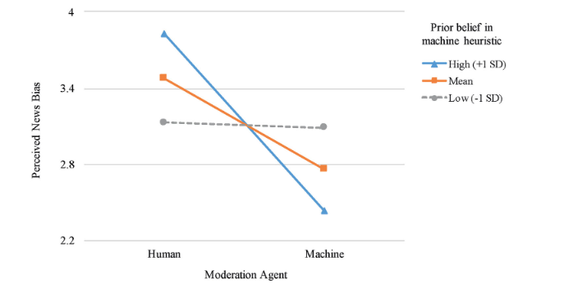
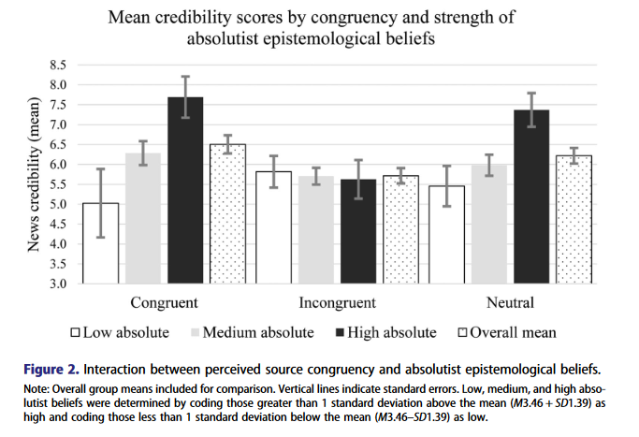

Slide 7
Validita

Slide 8
Validita
Základní dělení validity
  Oborově specifické
  Specifické pro danou metodu
Mnoho druhů a dělení
Zde: interní a externí
  Interní – jistota, nakolik za zjištěným vztahem stojí sledovaný faktor
  Externí – nakolik můžeme výsledek generalizovat
Pozn.: Reliabilita – přesnost a stabilita měření
Nutná podmínka validity (ne naopak)

Slide 9
Interní validita
Jak moc jsme si jisti, že sledovaný efekt existuje v dané podobě?
Záleží na metodologickém zpracování + kontrole vnějších proměnných
Tj. jistota, že náš testovaný kauzální vztah má danou podobu a není způsoben další(mi) proměnnou(ými)
Pro experiment naprosto zásadní!!!!

Slide 10
Interní validita
U dobrých experimentů vysoká
  Zde – míra do které způsobuje systematickou změnu pouze nezávislá proměnná
  Celkově je to přednost experimentů
  Příčina předchází důsledku (X je před Y) + „očištění“ zkoumaného efektu
Ale také není dokonalá
  A je nutné dát si pozor – co ji ohrožuje?

Slide 11
Interní validita – hrozby a co s tím…
Délka trvání studie – možnost vlivu dalších proměnných
  Omezení a kontrola
Historie (události) a zrání
  Random selection, random assignment, matching, randomization

Slide 12
Interní validita – hrozby a co s tím…
Účinek opakovaného testování (větší citlivost vůči testu)
  Pretesty - vliv na Y (stejná otázka ve znalostním testu) – zvážit
  Between subject a kontrolní skupina
  Byl odhalen cíl studie?
Krok zpět k dřívějšímu stavu (regrese u extrémních skorů)
  Randomizace, lze je vyloučit
Podoba a změna měřícího nástroje
  Podnětový materiál (funguje?)
Výběr do skupin
  Random selection, random assignment
Odstoupení ze studie
  matching i při odstoupení

Slide 13
Interní validita – hrozby a co s tím…
Respondenti: sociální žádoucnost, bias, pomáhání atd
Výzkumníci – experimenter bias
Blind a double blind study
  Double – experimentátor neví, o kterou skupinu jde
  Např. i při data management (čištění dat pro celý vzorek)

Slide 14
Validita: konstrukty a měření
Konstruktová validita: Reprezentuje měření daný konstrukt?
  Konstrukt – zachycen pomocí konkrétního(ch) měření (indikátorů)
  Operacionalizace!
Obsahová validita: jak moc pokrývá měření celý jev?
  např. všechny dimenze?
Face validity (zjevná validita): subjektivní zhodnocení, nakolik měření odpovídá jevu
Co s tím: výběr měření, kognitivní testování, pilotáže

Slide 15
Externí validita
Jak moc lze naše zjištění zobecnit?
Bývá omezená – ne nutně!
Se zvyšující se externí validitou často klesá interní
  V něčem jsou ale i velmi podobné, např. hrozby validity

Slide 16
„Population validity“
Populace?
  nejprostudovanějšími subjekty jsou „studenti a laboratorní myši“
  WEIRD (Western, Educated, Industrialized, Rich, Democratic)
Prostředí?
  Nízká ekologická validita: kritika „laboratorního“ prostředí
Čas?
  Výsledky experimentů ze 70. let
  Temporal validity a zkoumání médií
Další problémy: Efekty testování, Hawthorne effect
Řešení:
  Pravděpodobnostní sampling
  Replikace

Slide 17
Ecological validity
Odchylky od „normálního prostředí“
  Např. Chování na smartphonu vs. při testování
Řešení:
  Field studies
  Cílené snížení interní validity ke zvýšení ekologické

Slide 18
Proměnné měřené ve výzkumu

Slide 19
Nezávislá proměnná
Manipulovaná, faktor
Má více podmínek/hodnot
Jak může vypadat?
„The range of factors that can be used as manipulated independent variables is limited only by the creative thinking of the researcher“ (Goodwin & Goodwin, p. 132)

Slide 20
Nezávislá proměnná
Situational – manipulujeme se situací/kontextem
  Bystander research
  typy médií zobrazující informace
Task – zapojení do specifické aktivity
  Zapojení do kurzu o digitální gramotnosti
Instructional – liší se instrukce k danému tasku
  Zapojení do kurzu o digitální gramotnosti – aktivní vs pasivní účast
Nezapomeňme na kontrolní skupiny!
Manipulované subjektivní proměnné – problematické
  Např. vyvolání state empathy

Slide 21
Nezávislá proměnná
subject variables – ex post facto výzkumy

Slide 22
Nezávislá proměnná
Podnětové materiály
Převzaté či nově vyvinuté pro výzkum
Nutné otestovat!!!
  Otázky validity

Slide 23
Nezávislá proměnná
1) Volba měření
  Předchozí důkazy o validitě?
  Face, construct a content validity?
2) Kognitivní testování
  Testujeme vnímání, chápání, funkčnost, reakce…
  S participanty ze zkoumané populace
3) Pilotáž
  Ověření měření na menším vzorku
  Zaměření na měrné charakteristiky
4) Manipulation (treatement) check!
  V rámci experimentu
  Liší se u/podle participantů podmínky podle předpokladu?
  Byla manipulace úspěšná?

Slide 24
Manipulation check
Důležitý důkaz o validitě
  Obzvláště v případě nesignifikantních výsledků
Závisí na podobě nezávislé proměnné
  Byla manipulace vůbec „přítomna“?
    Přímé dotazy („Všimli jste si loga média?“)
  Fungovala manipulace dle předpokladu?
    Měření předpokládaných rozdílů („Jak byste ohodnotili kredibilitu tohoto deníku“?)
Na základě MC se rozhodujeme o tom, jestli a nakolik byla úspěšná
  Porovnání napříč podmínkami
  Signifikantní rozdíly?
  Vždy se najde „šum“ - lze vyřadit některé respondenty

Slide 25
Nezávislá proměnná
For the treatment check, we asked the participants how they perceived the valence of the user comments toward the article (five-point scale from 1 =very negative to 5 =very positive,M= 2.65, SD = 1.22) and the extent of criticism toward the article (e.g.,“the user comments criticized the credibility of the article”, 3 items,α= .89,M= 3.17, SD = 1.20)
An ANOVA showed that the manipulation of the valence of the user comments was successful: Participants exposed to supportive comments perceived the comments as more positive toward the article (M= 3.45, SD = 1.21) than participants who read the critical comments (M= 1.95, SD = 0.66),F(1, 183) = 112.67,p< .001,ηp²= .38. In addition, readers of the critical comments perceived these comments as more critical towards the article (M= 4.12, SD = .53) than readers of supportive comments (M= 2.01, SD =0.89),F(1, 183) = 359.89,p< .001,ηp²= .66.

Slide 26
Vnější a další proměnné
Extraneous
Kontrola ve vnitro/mezisubjektových designech
Měření vnějších proměnných
  Kontrola v rámci analýzy
Ad kauzalita – víme že jevy jsou způsobovány více faktory
Často bývají další součástí analýz a zjištění
  ALE nejsou podpořeny exp designem jako takovým

Slide 27
Závislá proměnná
Opět různé podoby
  Self-reported
  Pozorované chování
  Kódované jevy
Musí variovat! Opatrně na efekty podlahy a stropu
  Procedura podobná jako u NP (mimo manipulation checku :-)
Závislých proměnných může být více
  MANOVA, MANCOVA

Slide 28
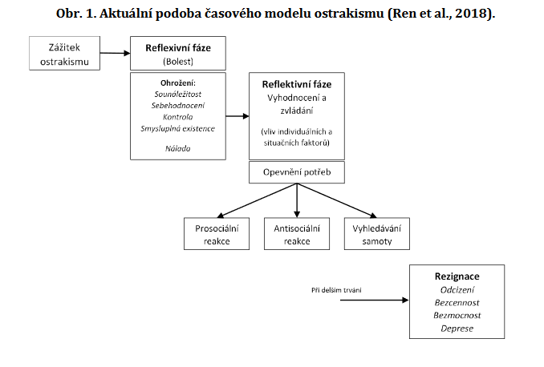
Galbava, S., Machackova, H., & Dedkova, L. (2021). Cyberostracism: Emotional and behavioral consequences in social media interactions. Comunicar, 29(67).

Slide 29
VO1: Liší se lidé v experimentální a kontrolní podmínce v satisfakci potřeb avnáladě?
H1a.Ostrakizovaní lidé budou mít nižší hodnoty satisfakce sounáležitosti, sebehodnocení, smysluplné existence akontroly než zapojení jedinci.
H1b.Ostrakizovaní lidé budou mít horší náladu než zapojení lidé.
VO2: Je reflexivní reakce na zážitek ostrakismu na sociálních sítí rezistentní vůči moderaci sociální úzkostností?
H2.Efekty ostrakismu na satisfakci potřeb jsou moderovány sociální úzkostností tak, že ostrakizovaní jedinci svyšší sociální úzkostností zažívají nižší satisfakci potřeb.
VO3: Jakou reakci budou volit lidé po zážitku ostrakismu?
H3a.Ostrakizovaní lidé, kteří jsou více ohrožení v potřebách sounáležitosti a sebehodnocení, budou spíše volit prosociální reakci.H3b.Ostrakizovaní lidé, kteří jsou více ohrožení v potřebách kontroly a smysluplné existence, budou spíše volit antisociální reakci.
H3c.Ostrakizovaní lidé s vyšší mírou sociální úzkostnosti budou spíše volit vyhýbavou reakci.

Slide 30
Participants were told that the study examined SNS users’ online behavior and that they would be asked to complete a questionnaire and contribute to a group task with other online participants. They were assured of their anonymity and their right to quit at any time. Participants provided informed consent by entering the survey.
The first part of the study was comprised of questions about demographics, anxiety, positively worded self-esteem items (Rosenberg, 1965) (to alleviate the effect of anxiety items),and a question about their use of SNS.
Then they engaged in a group task (section 2.2.1), after which they completed the reflexive need-satisfaction and mood questionnaire, and manipulation checks.
Then, participants interacted with the group again in a cooperative financial task (section 2.2.3). To fulfill the aim of the study, the participants were misled to believe that they were interacting with real people. In reality, the other participants and their reactions were pre-programmed, and they differed according to the assigned experimental condition. The manipulation was explained after the survey.

Slide 31
Nezávislá proměnná
In their original study, Wolf et al. (2015) created 11 pre-programmed profiles and tried to achieve the maximum diversity in terms of age, gender, and race by asking people from different backgrounds to write an introductory paragraph about themselves. In this study, we followed a similar procedure, though only people from the considered population –the users of SNS, aged 18 to 30 (n=10)– were addressed. They were mostly university students. The descriptions were then revised and piloted in the cognitive interviews (n=5).
In the experiment, a total of nine profiles (including the participant’s) were displayed, with the participant’s profile in the upper left corner. In both conditions, the pre-programmed members received the same amount of “Likes” (ranging from two to seven). In the experimental condition, the participants received only one “Like” on their profile (i.e., the least amount of “Likes” in a group) and, in the control condition, participants received four “Likes” (i.e., the average amount).

Slide 32
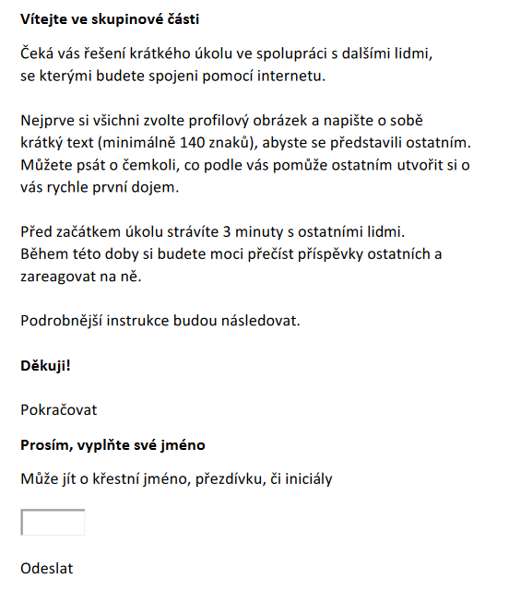

Slide 33
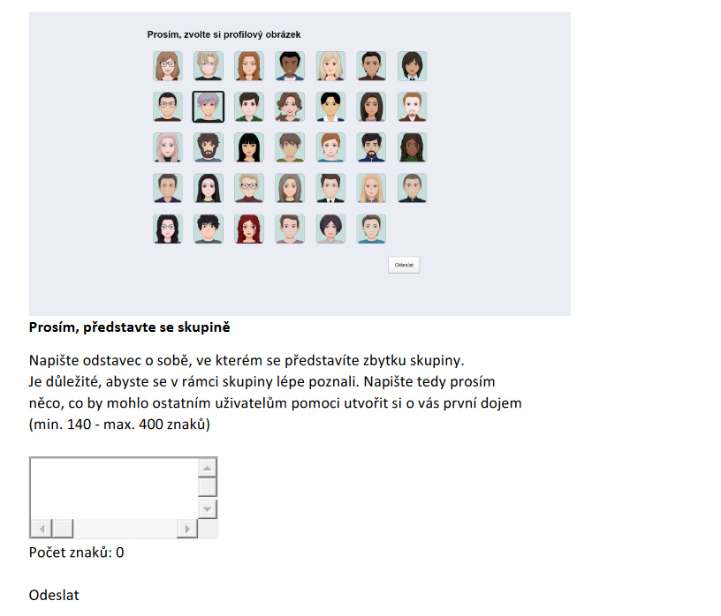
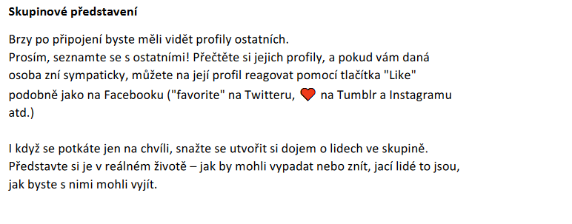
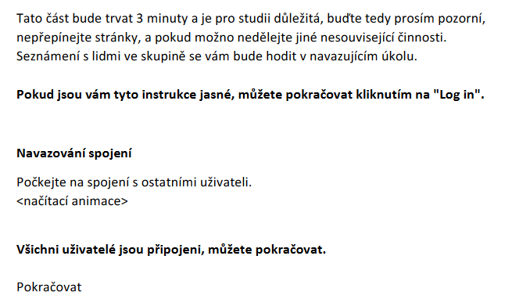

Slide 34
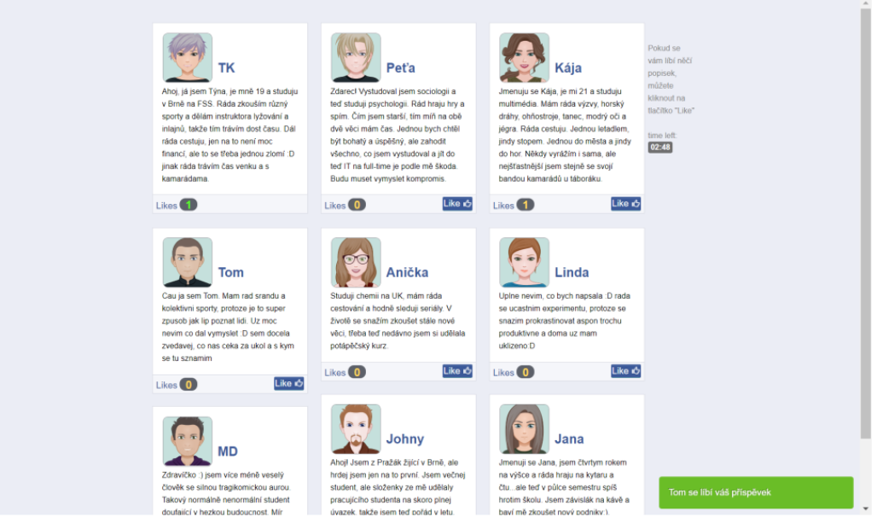

Slide 35
Závislá proměnná 1
Belongingness, self-esteem, meaningful existence, and control were measured with the Reflexive Need-Satisfaction Questionnaire (Williams, 2009). The tool assesses four dimensions of the feelings experienced during the manipulation with 20 items and a five-point Likert scale (1=Strongly disagree,5=Strongly agree).
Belongingness was measured with five items(e.g., “I felt I belonged to the group”), M=3.3, SD=0.95,=.842.
Self-esteem was measured with five items(e.g., “I felt liked”), M=3.0, SD=0.83,=.792.
Meaningful existence was measured with 5 items(e.g., “I felt invisible (R)”), M=3.3, SD=0.89,=.812.
Control was measured with four items (e.g., “Ifelt powerful”), M=2.5, SD=0.85,=.724.
Mood was measured with four items (“I feel good/friendly/angry/sad”) on a five-point Likert scale(1=Strongly disagree, 5=Strongly agree) adapted from Williams’ (2009). The items “angry” and “sad”were reversed, and the final score was computed as an average (M=3.94, SD=0.88,=.827).

Slide 36
Závislá proměnná 2
Reflective reactions
The second group task was in the form of a cooperative financial game measuring reflective reactions(e.g., prosocial, antisocial, evasive). The task was to collectively manage money in order to maximize the group’s overall profit. Participants were told that everyone was randomly assigned a game credit of a different amount. The minimum amount (500CZK – approximately 19€) was required to play the game. The participant received credit of 800CZK. Seven of the pre-programmed players received a sufficient amount of game money (e.g., 500CZK to 1,000CZK). One received only 200CZK; this player then asked the participant for a 300CZK loan, which would allow both to play the game. Refusing the loan meant the other player would not be able to play the game, which strengthened the participant’s position in the game.The participant could respond in three ways. Their response was coded as prosocial when they provided the money (82%), antisocial when they refused the request (16%), and evasive if they chose not to play the game (1.7%). Due to the low prevalence, the evasive response was not included in the analysis and H3c could not be tested. After participants responded to the request, the manipulation was ended, followed by debriefing.

Slide 37
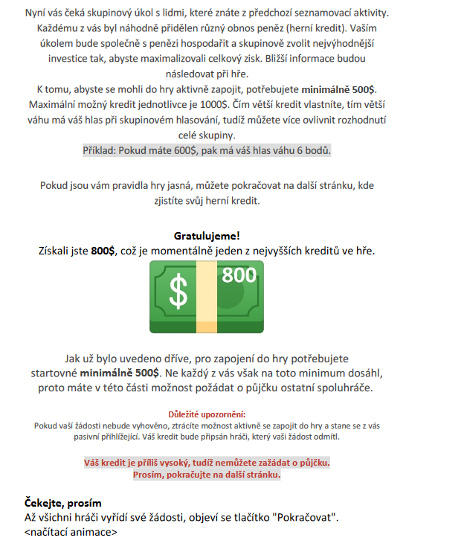
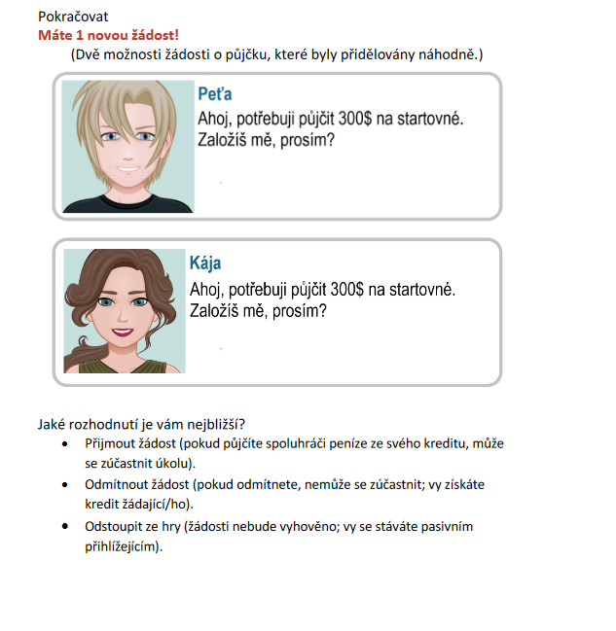

Slide 38
Manipulation check
To verify the effect of ostracization, we included four control items about the internalization of manipulation (Wolf et al., 2015). The first question was: “If we consider that there was an average number of ‘Likes’ in the group (for example, around four), how would you consider the number of ‘Likes’ you received?” Participants answered Below average, Around average, or Above average. They generally answered accordingly, 94% of the ostracized group chose the option “below average” and 94% of the non-ostracized group chose either “around average” or “above average”

Slide 39
Další proměnné
Social anxiety was measured with the 10-item Short Form of Social Interaction Anxiety Scale (Kupper& Denollet, 2012) (e.g., “I am nervous mixing with people I don’t know well”) with answers on a four-point Likert scales (1=Strongly disagree, 4=Strongly agree). The final score was computed by summing the items (M=23.06, SD=7.38,=.915).

Slide 40
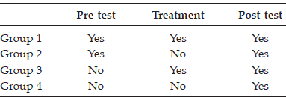
Pretest-Posttest Designs
Závislá proměnná může být rozdílem mezi jevem před a po manipulaci
  Velmi často u měření výkonu, subjektivního stavu
Výhoda – velmi zvyšuje vnitřní validitu
  Snižuje bias způsobený nevyrovnaným samplingem a rozdělením do podmínek
Problémy:
  Testování samo může narušovat validitu (+ Historie a zrání)
  Často ani nelze použít
Solomon Four Group Design

Slide 41
Procedure

Slide 42
Procedure
Aneb jak to celé bude vypadat?
Důležité při zvažování validity
Důležité při zvažování proveditelnosti výzkumu

Slide 43
Procedure
1) Sampling – jak proběhne rekrutace?
Je definován cílovou populací ( na koho mířím?)
  Doporučujeme spíše homogennější vzorky, hl. u malých studií
  Přílišná heterogenita – vyšší možný bias kvůli samplingu
  Je to cesta jak eliminovat vnější proměnné
U experimentů málokdy random sampling (důležitý random assignement!)
  A nevadí to☺
  Rozdíl mezi cílem experimentu a např. survey
    Experiment – soustředěn na zkoumání efektu nikoli na deskripci populace!
  Generalizace zjištění – mluvte jen o vztahu, nikoli o tom, co říká váš vzorek o populaci!!!
    „The credibility is relatively high“ vs. „The credibillity is affected by media source“
  I experiment může mít random sampling, ale důležitější jsou další aspekty

Slide 44
Procedure
2) Testovací situace
Zvažování vnitřní a vnější validity
Vysoce kontrolované experimenty (lab)
  Skvělá vnitřní validita, velmi nízká externí (hl. ekologická)
  Problém s rekrutací a vzorkem
Mediální studie – velmi časté jsou online experimenty

Slide 45
Online experimenty
Ještě odlišme online experiment a online rekrutaci
Online experimenty – nižší vnitřní validita
  Nemáme kontrolu nad situací
    Lze částečně „ošetřit“ manipulation checkem
  Nutnost dobré instrukce a motivace respondentů
  U některých typů výzkumu nelze použít (kognitivní procesy) – jak moc na moji proměnnou působí potenciální vnější proměnné?

Slide 46
Příprava experimentu

Slide 47
Formulace hypotéz
Základem je teorií podložená výzkumná otázka a formulace hypotéz
Hypotézy: Mohou být i explorační, ale musí definovat zkoumaný vztah!!!
Hypotézy vedou celý design a možnosti analýzy

Slide 48
Plánování designu + analýzy
Volba designu + měření + procedure
  Jsou na sobě závislé – viz limity vnitro/mezi subjektových designů
  Procedure – včetně definování cílové populace
Plán analýzy – u experimentu velmi důležité dopředu specifikovat!
  Možnosti explorace, ale mnohem menší než např. u survey
  Důležité pro power analýzu (za chvíli)
Dopředu byste měli mít vždy formulovány:
Hypotézy + design + měření + analýza
Všechny ideálně ve formě preregistrace

Slide 49
Příklad experimentální studie

Slide 50

Victim blaming and minimizing consequences of cyberhate attacks due to weight: The role of anti-fat attitudes and body positive online content
  Experimental study
  Marie Bedrosova, Nikol Kvardova, Hana Machackova
  Pre-registered at OSF
  Data collection in November-December 2020

Slide 51

Cyberhate
Attacks on people because of their group characteristics (Hawdon et al., 2015)
Physical appearance and weight (Chandrasekharan et al., 2017; Mondal et al., 2018; Saleem et al., 2017; Sylwander, 2019)

Slide 52
MORAL DISENGAGEMENT (Bandura, 1999).
Diffusion of responsibility
Displacement of responsibility
Euphemistic labeling
Advantageous comparison
Minimizing of consequences
Dehumanization of victim
Victim blaming
Moral justification
Bystanders of cyberhate attacks
Two mechanisms of moral disengagement – victim blaming and minimizing of consequences
Anti-fat attitudes
Experience with body positive online content

Slide 53


Study design
Two Instagram posts:
A) Plus-size girl
B) Thinner girl
Identical negative comments about the girl

Slide 54
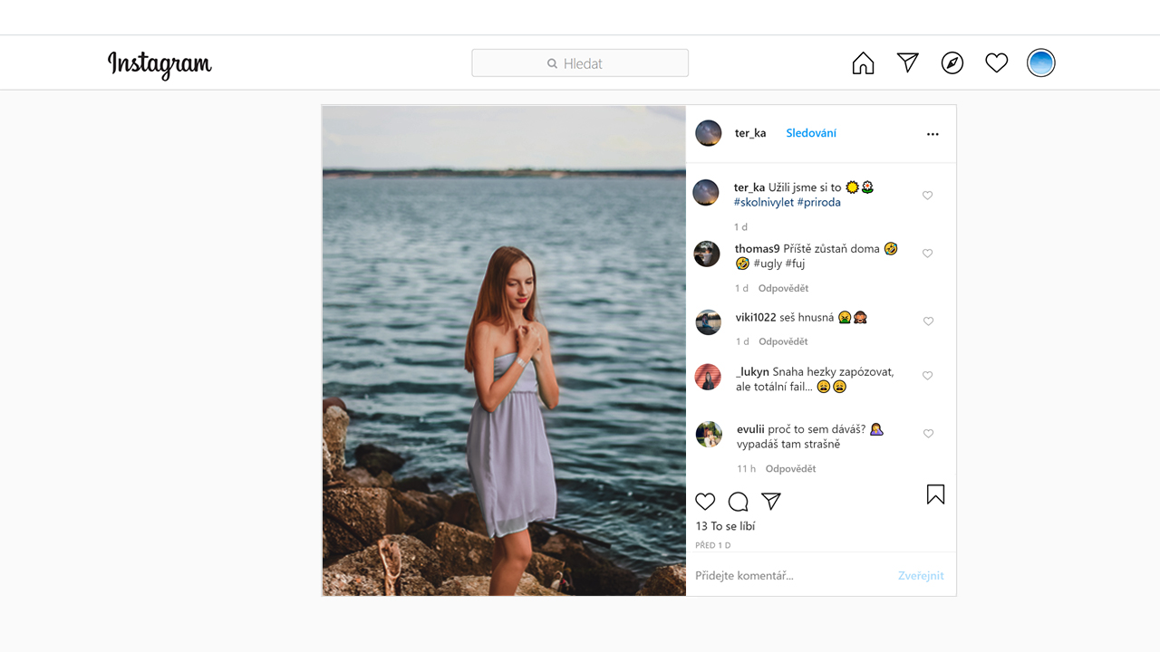


Slide 56


Stimuli
Online photography databases (Shutterstock, Unsplash)
How to choose them?
How to edit them?

Slide 57
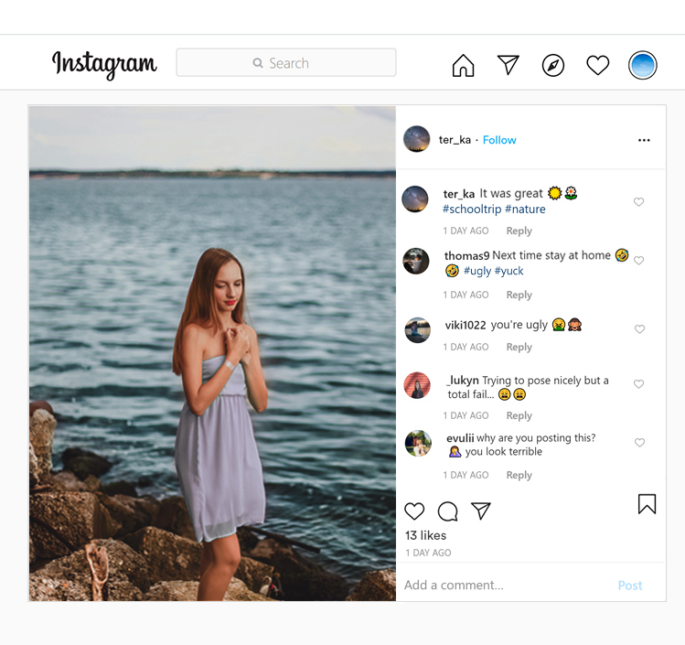
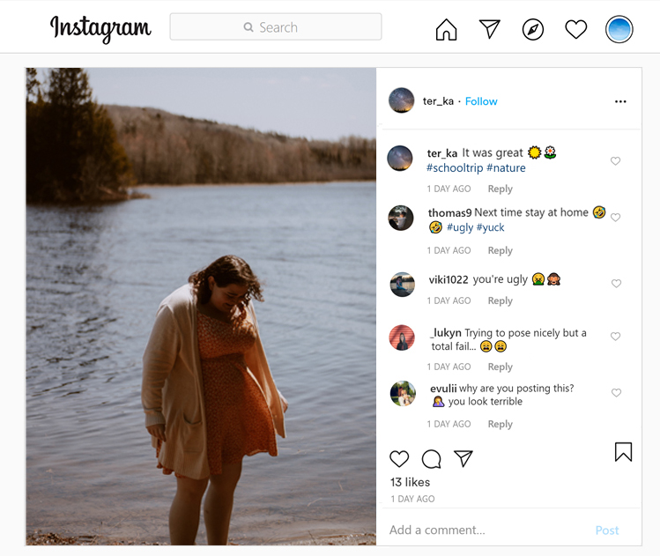
Stimuli
„Fake Instagram“ post generators
Editing an existing post‘s html code
Photoshop
Instagram platform, commenters, profile pictures, emojis, …

Slide 58

Between subject cross-sectional design with 2 conditions (thin/overweight post) distributed randomly between girls and boys
Power analysis in G*Power (n = 262)
Part of a larger survey – online panel of 1,530 Czech adolescents (13-18 yo)
n = 658 adolescents
Households, CAWI
Analysis: two linear regression models with moderating effects
Study design

Slide 59
Measures
Dependent variables.
Victim blaming was adapted from a scale about victim blaming in cyberbullying developed by Weber et al. (2013) and it was measured by 4 items (e.g., Therese caused it by posting a photo that was calling for it) with a 7-point scale (1 = Strongly disagree; 7 = Strongly agree).
Minimizing consequences were adapted from a scale of minimizing attitudes in cyberbullying developed by Garland et al. (2017). The items were changed to be about negative comments and not about bullying. Originally, it was measured by 6 items following the statement “Negative comments on social media . . .” (e.g., . . . do not have any long-lasting effects) with a 7-point scale (1 = Strongly disagree; 7 = Strongly agree). However, because of the low factor loading (.447), one item (. . . are just a part of growing up) was deleted.

Slide 60
Measures
Moderators. Anti-fat attitudes were adapted from the weight-control and blame dimensions of a scale developed by Lewis et al. (1997). The word “overweight” was used instead of “fat” and one item from the original scale (i.e., The idea that genetics causes people to be fat is just an excuse) was not used because of comprehension problems. Attitudes were measured by 6 items (e.g., Most overweight people are lazy) with a 7-point scale (1 = Strongly disagree; 7 = Strongly agree).
Exposure to body-positive online content was developed based on themes identified in a study by Cohen, Irwin, and colleagues (2019). It was measured by 6 items that asked about the frequency of exposure to body-positive posts on the internet, which, for example: Encourage people to value the unique characteristics of their bodies (e.g., that they are healthy and functional). We used a 6-point frequency scale (1 = Never; 6 = Several times a day).
Gender was coded as 0 = boys, 1 = girls.
Control variables. We controlled for the participants’ age, body mass index (BMI; computed from the participants’ weight and height), and time spent on Instagram measured by the frequency of use during the preceding few months with a 7-point scale (1 = Never; 7 = Almost all the time). [Table 1 about here.]

Slide 61
Hypotheses

Slide 62
H1
H1a. Victim blaming of a plus-size victim is higher than for a thinner victim.
H1b. Minimizing consequences for the plus-size victim is higher than for the thinner victim.
Experimental condition:
Thinner girl
Plus-size girl
Victim blaming
Minimizing consequences

Slide 63
H1
H1a. Victim blaming of a plus-size victim is higher than for a thinner victim.
H1b. Minimizing consequences for the plus-size victim is higher than for the thinner victim.
Experimental condition:
Thinner girl
Plus-size girl
Victim blaming
Minimizing consequences

Slide 64
H1
H1a. Victim blaming of a plus-size victim is higher than for a thinner victim.
H1b. Minimizing consequences for the plus-size victim is higher than for the thinner victim.
Experimental condition:
Thinner girl
Plus-size girl
Victim blaming
Minimizing consequences
H2
Anti-fat attitudes
H2a: Anti-fat attitudes moderate victim blaming for the plus-size victim; the effect of victim blaming on the plus-size victim is stronger for those with higher anti-fat attitudes.
H2b: Anti-fat attitudes moderate the minimizing consequences for the plus-size victim; the effect on the minimizing consequences for the plus-size victim is stronger for those with higher anti-fat attitudes.

Slide 65
H1
H1a. Victim blaming of a plus-size victim is higher than for a thinner victim.
H1b. Minimizing consequences for the plus-size victim is higher than for the thinner victim.
Experimental condition:
Thinner girl
Plus-size girl
Victim blaming
Minimizing consequences
H2
Anti-fat attitudes
H2a: Anti-fat attitudes moderate victim blaming for the plus-size victim; the effect of victim blaming on the plus-size victim is stronger for those with higher anti-fat attitudes.
H2b: Anti-fat attitudes moderate the minimizing consequences for the plus-size victim; the effect on the minimizing consequences for the plus-size victim is stronger for those with higher anti-fat attitudes.

Slide 66
H1
H3
H3a: Exposure to BPOC moderates victim blaming of the plus-size victim; the effect on the victim blaming of the plus-size victim is stronger for those with less exposure to body-positive online content.
H3b: Exposure to BPOC moderates the minimizing consequences for the plus-size victim; the effect on the minimizing consequences for the plus-size victim is stronger for those with less exposure to body-positive online content.
H1a. Victim blaming of a plus-size victim is higher than for a thinner victim.
H1b. Minimizing consequences for the plus-size victim is higher than for the thinner victim.
Experimental condition:
Thinner girl
Plus-size girl
Victim blaming
Minimizing consequences
H2
Anti-fat attitudes
Body positive online content
H2a: Anti-fat attitudes moderate victim blaming for the plus-size victim; the effect of victim blaming on the plus-size victim is stronger for those with higher anti-fat attitudes.
H2b: Anti-fat attitudes moderate the minimizing consequences for the plus-size victim; the effect on the minimizing consequences for the plus-size victim is stronger for those with higher anti-fat attitudes.

Slide 67
H1
H3
H3a: Exposure to BPOC moderates victim blaming of the plus-size victim; the effect on the victim blaming of the plus-size victim is stronger for those with less exposure to body-positive online content.
H3b: Exposure to BPOC moderates the minimizing consequences for the plus-size victim; the effect on the minimizing consequences for the plus-size victim is stronger for those with less exposure to body-positive online content.
H1a. Victim blaming of a plus-size victim is higher than for a thinner victim.
H1b. Minimizing consequences for the plus-size victim is higher than for the thinner victim.
Experimental condition:
Thinner girl
Plus-size girl
Victim blaming
Minimizing consequences
H2
Anti-fat attitudes
Body positive online content
H2a: Anti-fat attitudes moderate victim blaming for the plus-size victim; the effect of victim blaming on the plus-size victim is stronger for those with higher anti-fat attitudes.
H2b: Anti-fat attitudes moderate the minimizing consequences for the plus-size victim; the effect on the minimizing consequences for the plus-size victim is stronger for those with higher anti-fat attitudes.

Slide 68
H1
H3
Gender
H3a: Exposure to BPOC moderates victim blaming of the plus-size victim; the effect on the victim blaming of the plus-size victim is stronger for those with less exposure to body-positive online content.
H3b: Exposure to BPOC moderates the minimizing consequences for the plus-size victim; the effect on the minimizing consequences for the plus-size victim is stronger for those with less exposure to body-positive online content.
H1a. Victim blaming of a plus-size victim is higher than for a thinner victim.
H1b. Minimizing consequences for the plus-size victim is higher than for the thinner victim.
Experimental condition:
Thinner girl
Plus-size girl
Victim blaming
Minimizing consequences
H2
H4
Anti-fat attitudes
Body positive online content
H2a: Anti-fat attitudes moderate victim blaming for the plus-size victim; the effect of victim blaming on the plus-size victim is stronger for those with higher anti-fat attitudes.
H2b: Anti-fat attitudes moderate the minimizing consequences for the plus-size victim; the effect on the minimizing consequences for the plus-size victim is stronger for those with higher anti-fat attitudes.
H4a: Gender moderates the victim blaming of the plus-size victim; the effect on the victim blaming of the plus-size victim is stronger for girls.
H4b: Gender moderates the minimizing consequences of the plus-size victim; the effect on the minimizing consequences for the plus-size victim is stronger for girls.

Slide 69
H1
H3
Gender
H3a: Exposure to BPOC moderates victim blaming of the plus-size victim; the effect on the victim blaming of the plus-size victim is stronger for those with less exposure to body-positive online content.
H3b: Exposure to BPOC moderates the minimizing consequences for the plus-size victim; the effect on the minimizing consequences for the plus-size victim is stronger for those with less exposure to body-positive online content.
H1a. Victim blaming of a plus-size victim is higher than for a thinner victim.
H1b. Minimizing consequences for the plus-size victim is higher than for the thinner victim.
Experimental condition:
Thinner girl
Plus-size girl
Victim blaming
Minimizing consequences
H2
H4
Anti-fat attitudes
Body positive online content
H2a: Anti-fat attitudes moderate victim blaming for the plus-size victim; the effect of victim blaming on the plus-size victim is stronger for those with higher anti-fat attitudes.
H2b: Anti-fat attitudes moderate the minimizing consequences for the plus-size victim; the effect on the minimizing consequences for the plus-size victim is stronger for those with higher anti-fat attitudes.
H4a: Gender moderates the victim blaming of the plus-size victim; the effect on the victim blaming of the plus-size victim is stronger for boys.
H4b: Gender moderates the minimizing consequences of the plus-size victim; the effect on the minimizing consequences for the plus-size victim is stronger for girls.

Slide 70
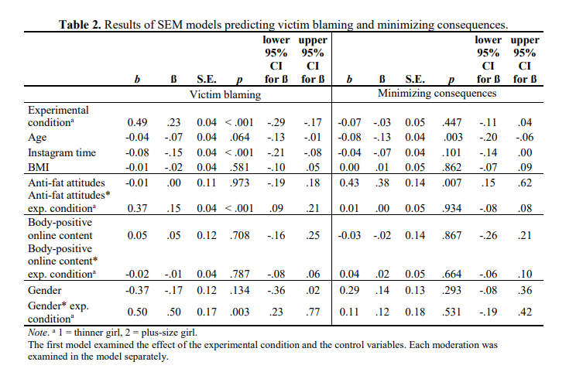
Výsledky

Slide 71
Výsledky

Slide 72
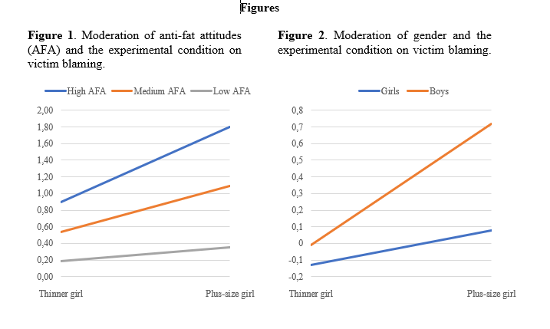
Výsledky

Slide 73
Úkol
Úkol č. 1: kritické zhodnocení validity designu zadané studie:
  S konkrétními ukázkami a návrhy možného lepšího řešení
  1-3 normostrany

